Slide 1
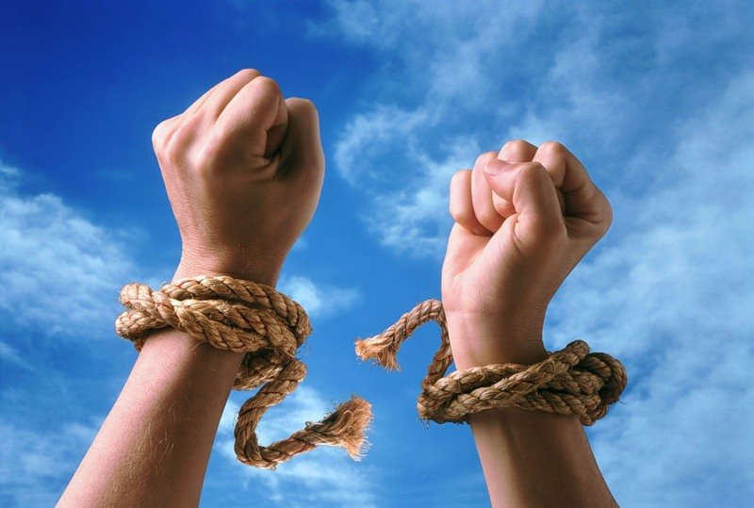
Свобода – это ответственность
СВОБОДА и ОТВЕСТВЕННОСТЬ

Slide 2
Великие люди о свободе
«Свобода есть право делать всё, что дозволено законами».
Ш. Монтескьё
«Нравственным долгом является сопротивление всякому принуждению и безнравственному поступку» .
Ф. Энгельс
«Для того, кто сам не свободен, не свободны и другие».
Г.Гегель
«Моя свобода заканчивается там где начинается свобода другого»
И.Кант

Slide 3
Мнение людей
Зачем подчиняться правилам, которые придуманы другими? Многие правила, нормы несовершенны. Не лучше ли просто не обращать на них внимания?
Свобода = вседозволенность?
Что такое свобода?
Свобода - это возможность человека жить и распоряжаться
своей жизнью так, как он хочет, а не так как ему приказывают.

Slide 4
Что означает слово свобода?
Свобо́да — идея, отражающая такое отношение субъекта к своим действиям, при котором он является их определяющей причиной и они непосредственно не обусловлены природными, социальными, межличностно-коммуникативными и индивидуально-родовыми факторами Существует множество различных определений свободы.
В этике понимание свободы связано с наличием свободы воли человека.
В философии: Свобо́да — возможность проявления субъектом своей воли на основе осознания законов развития природы и общества.
В праве свобода — это закреплённая в конституции или ином законодательном акте возможность определённого поведения человека (например, свобода слова, свобода вероисповедания и т. д.).

Slide 5
Признаки свободы
независимость в мыслях и суждениях, возможность их высказывать;
самостоятельность в действиях и решениях, это способность предвидеть их последствия и выбирать ту или иную линию поведения;
опора на собственные силы, а не иждивенчество, не существование за счёт других людей;
ответственность, иными словами, готовность отвечать за свои решения, дела, образ жизни перед собой и другими людьми.

Slide 6
Абсолютной свободы, если понимать её как отсутствие каких-либо ограничений, как вседозволенность, не существует.
Свобода каждого человека имеет границы.

Slide 7
Выводы:
Свобода – это необходимое условие существования и развития человека, обеспечивающее ему возможность самореализации.
Свобода – это способность человека к активной деятельности в соответствии с собственными намерениями, желаниями и интересами, в ходе которой он добивается поставленных целей.
Понятие «Свобода» очень объемное и у него много разных граней.
Свободой надо правильно пользоваться, с ней надо уметь жить, а это возможно лишь при условии её понимания.

Slide 8
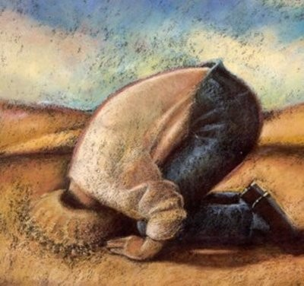
Непременный признак свободы – ответственность.
Если вы ответственны, то вы получаете свободу действовать. А если вы свободны в чем-то (действуете в каком-то направлении), то автоматически берете за это ответственность. Т.е. как ни крути, но от ответственности убежать не получится: если вы не берете ответственность №1 за свои действия, но действуете, то вас ожидает встреча с ответственностью №2.
Ответственность = свобода
Свобода = ответственность
Вопрос в том, что человек делает: бежит от ответственности или расширяет свои рамки ответственности. Бегущие от ответственности люди хоронят свою свободу, расширяющие ответственность обретают ее.

Slide 9
Свобода и ответственность
Всеобщая декларация прав человека (принята ООН в 1948 г.) прямо говорит о том, что, осуществляя свои права и свободы, человек не должен нарушать права и свободы других, нормы морали и общественного порядка.
Ответственность – это возлагаемое на кого-либо или взятое кем-либо обязательство (обязанность, долг) отчитываться в своих действиях и принять на себя вину за возможные их последствия.

Slide 10
Виды ответственности:
Перед государством (налагается когда нарушаются не только нравственные, но и правовые нормы).
Перед другими людьми (зачастую люди прощают оступившегося человека, помня о том, что каждый в этой жизни совершает ошибки.
Перед собой (муки совести). (чувство долга)

Slide 11
Осуществляя свободный выбор, человек должен понимать, что любые последствия - как позитивные, так и негативные – это результат его деятельности, и никто, кроме него, не несет за них ответственность.

